Slide 1
Stéréochimie et molécules du vivant
Agrégation

Slide 2
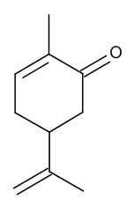
La carvone

Slide 3
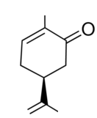
La carvone dans l’espace

Slide 4
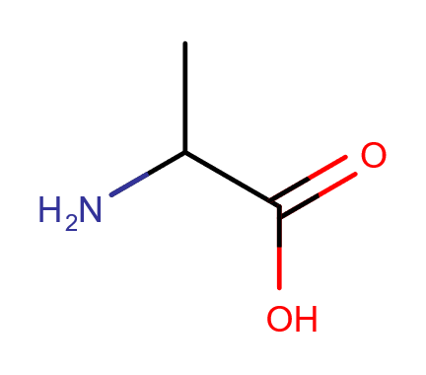
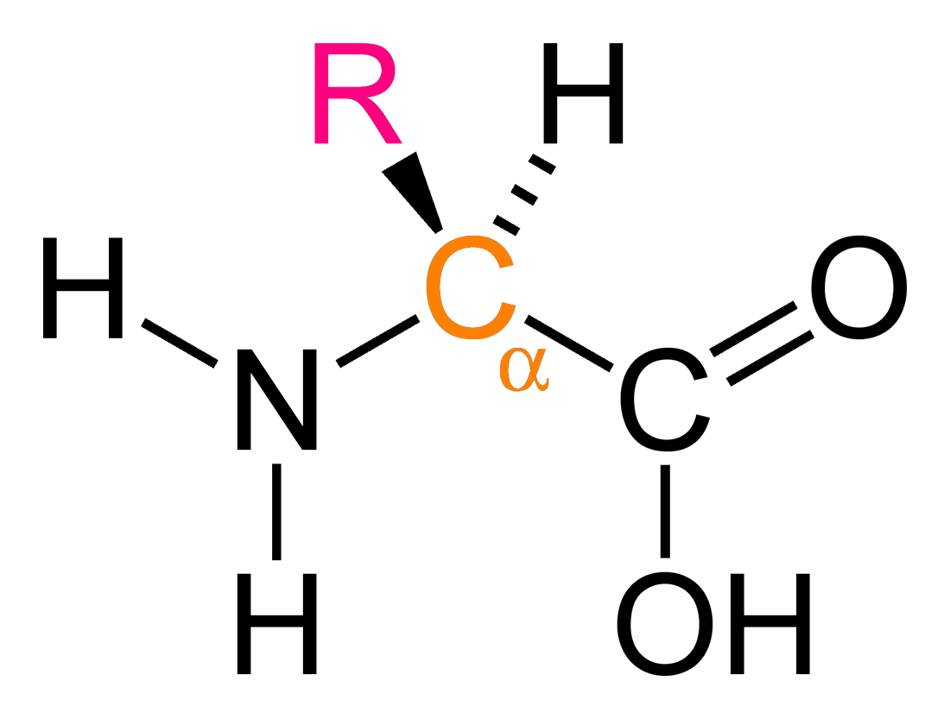
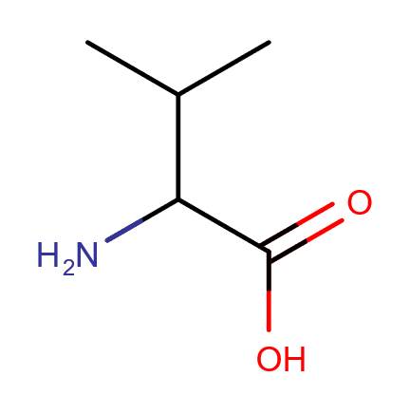
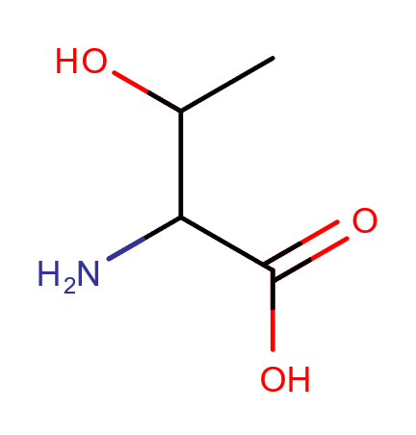
Acides aminés
Formule | Nom | Abondance
 | Alanine | 8,3 %
 | Valine | 6,9 %
 | Thréonine | 5,3 %

Slide 5
Les énantiomères de la carvone
(R)-(–)-Carvone
(S)-(+)-Carvone

Slide 6
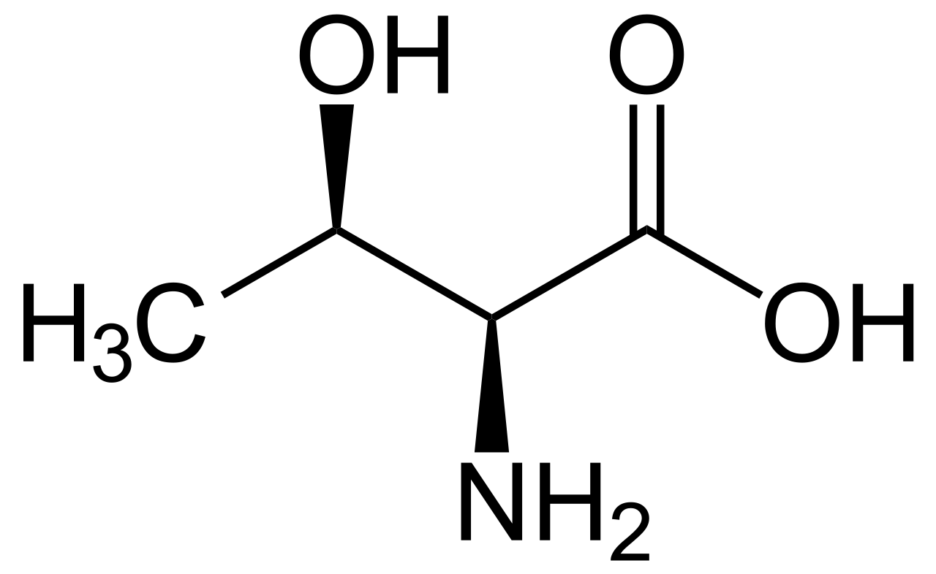
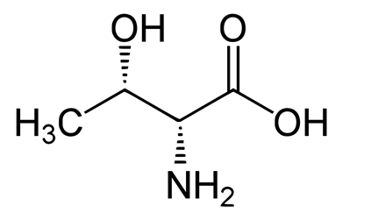
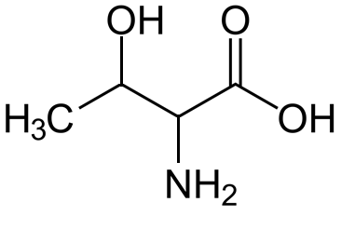
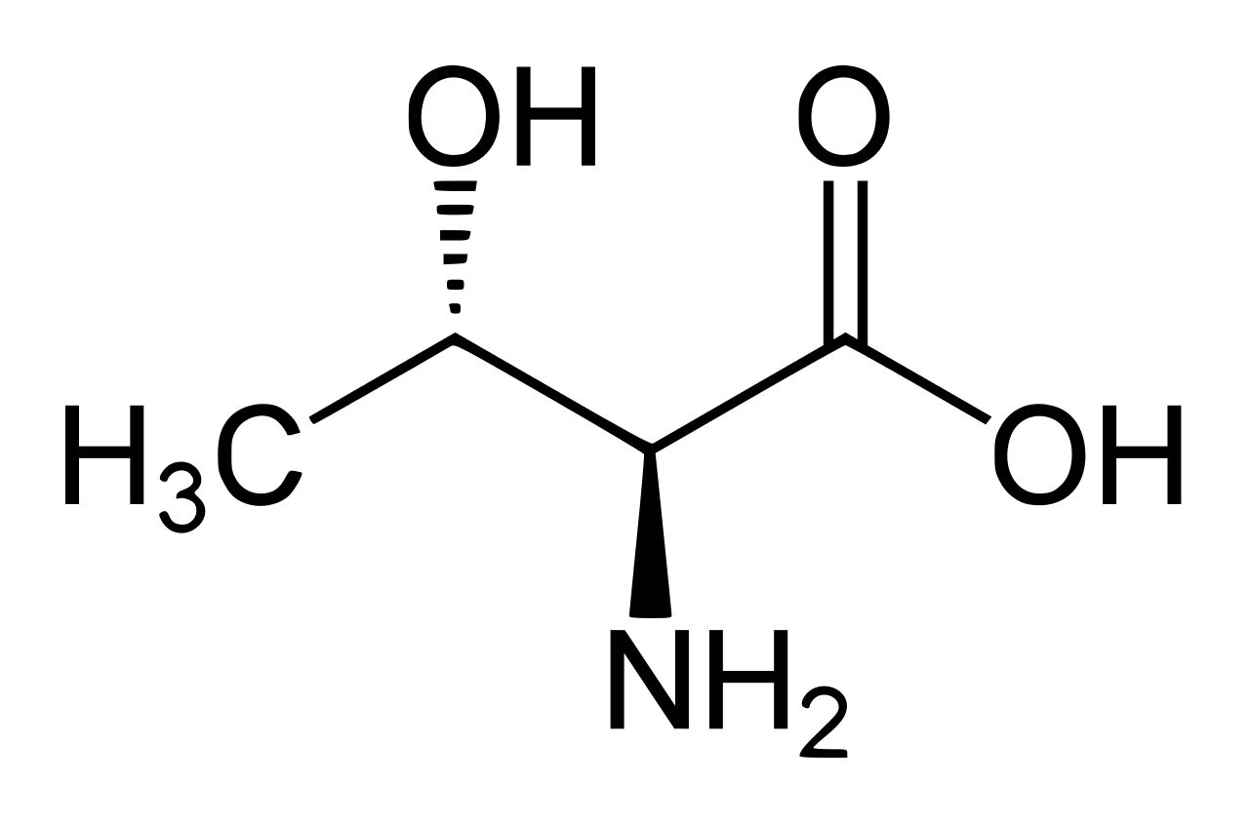
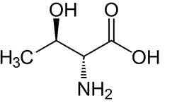
Thréonine : 2 C*

Slide 7
Stéréoisomère de la thréonine
Enantiomères
diastéréoisomères
diast.
diast.
Enantiomères

Slide 8
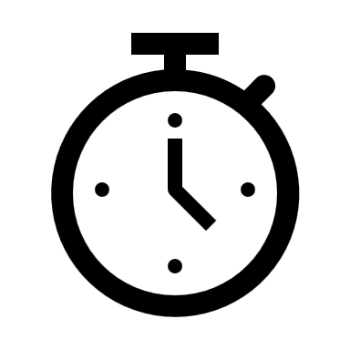
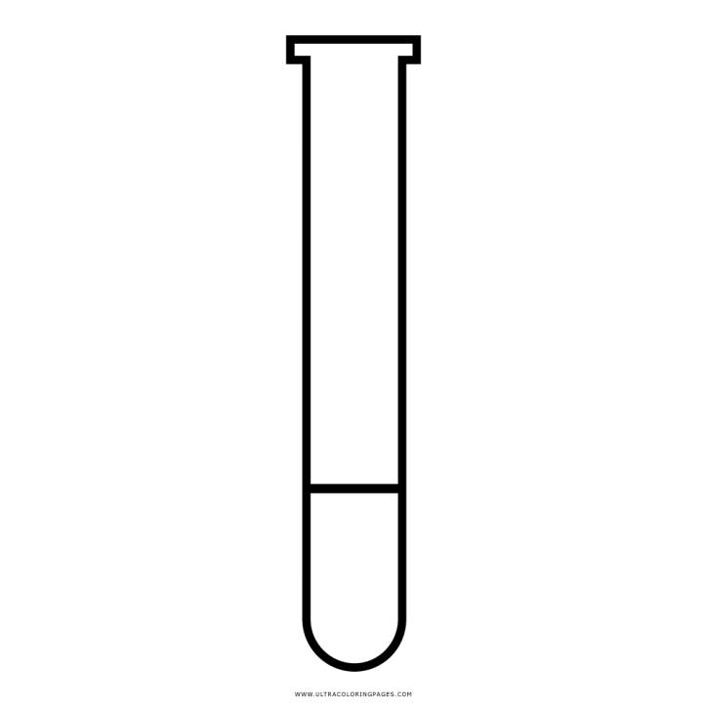
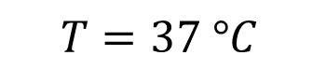
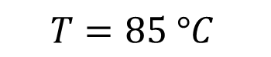
Hydrolyse de l’amidon
amidon
maltose
1mL solution d’amylase
1mL solution d’amylase
Quelques secondes…
A₁
A₂
A₃
A₁
A₂
A₃
1mL solution d’amidon + diiode

Slide 9
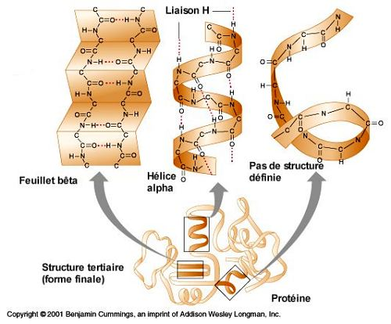
Structures secondaires et tertiaires
Structures secondaires
Structures tertiaires

Slide 10
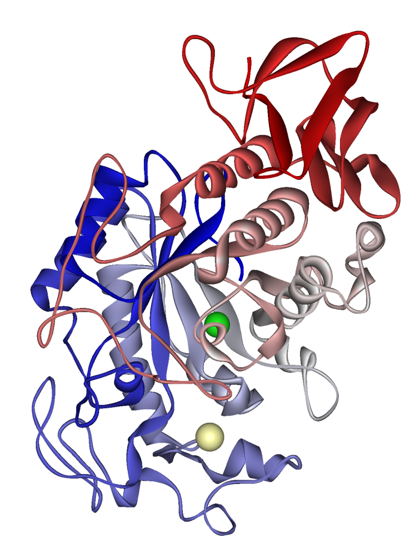
Structure quaternaire de l’amylase
une structure tertiaire
Structure secondaire en hélice
Une autre structure tertiaire

Slide 11
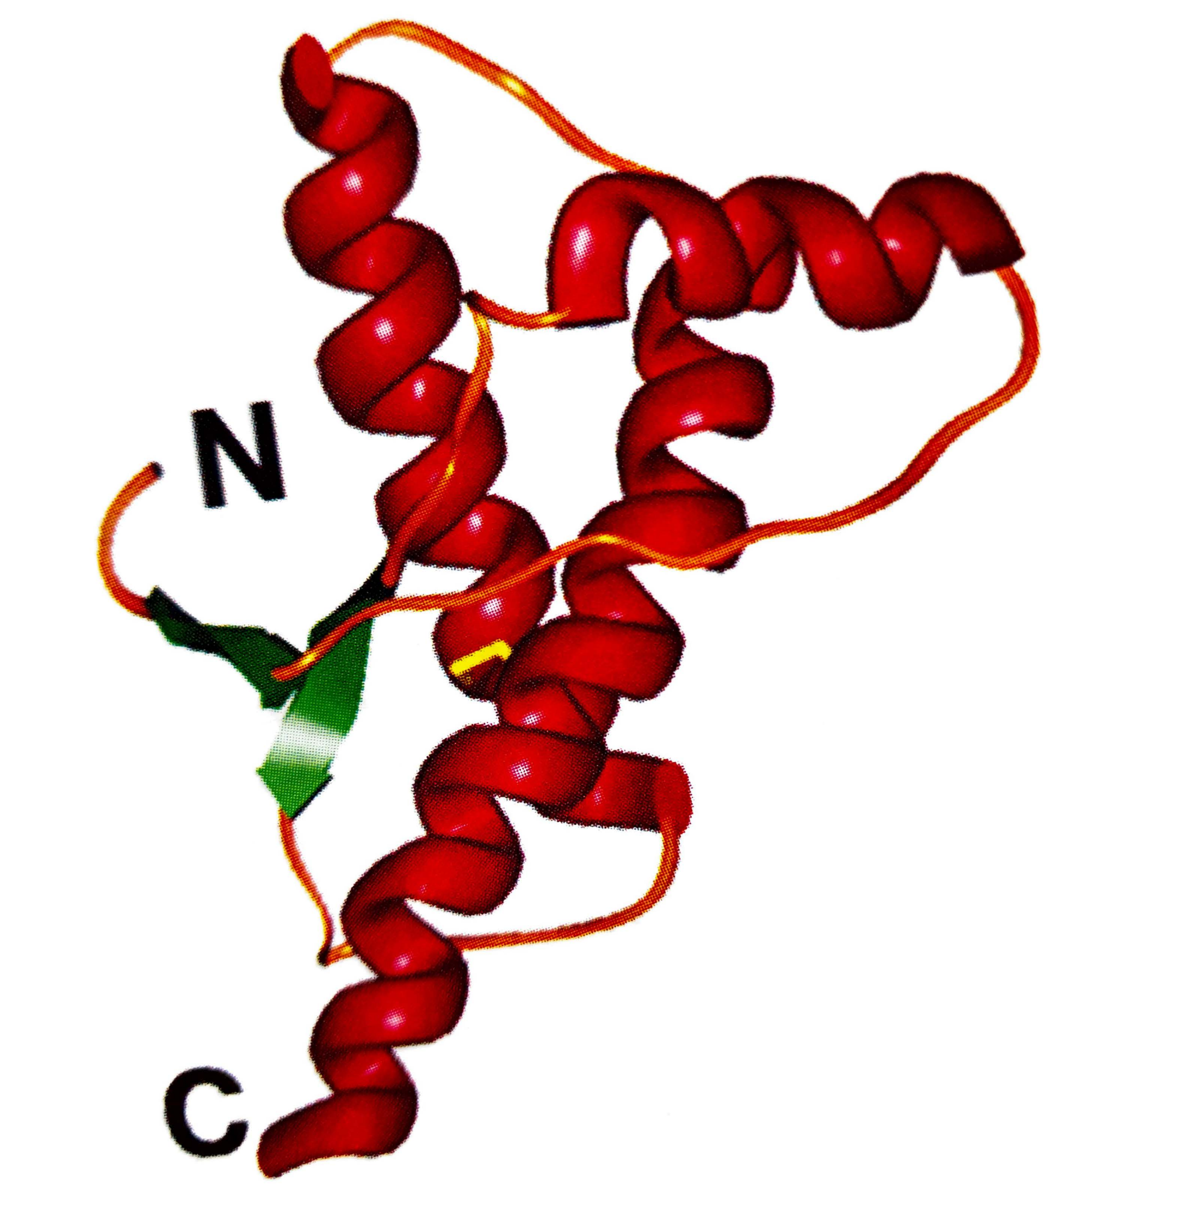
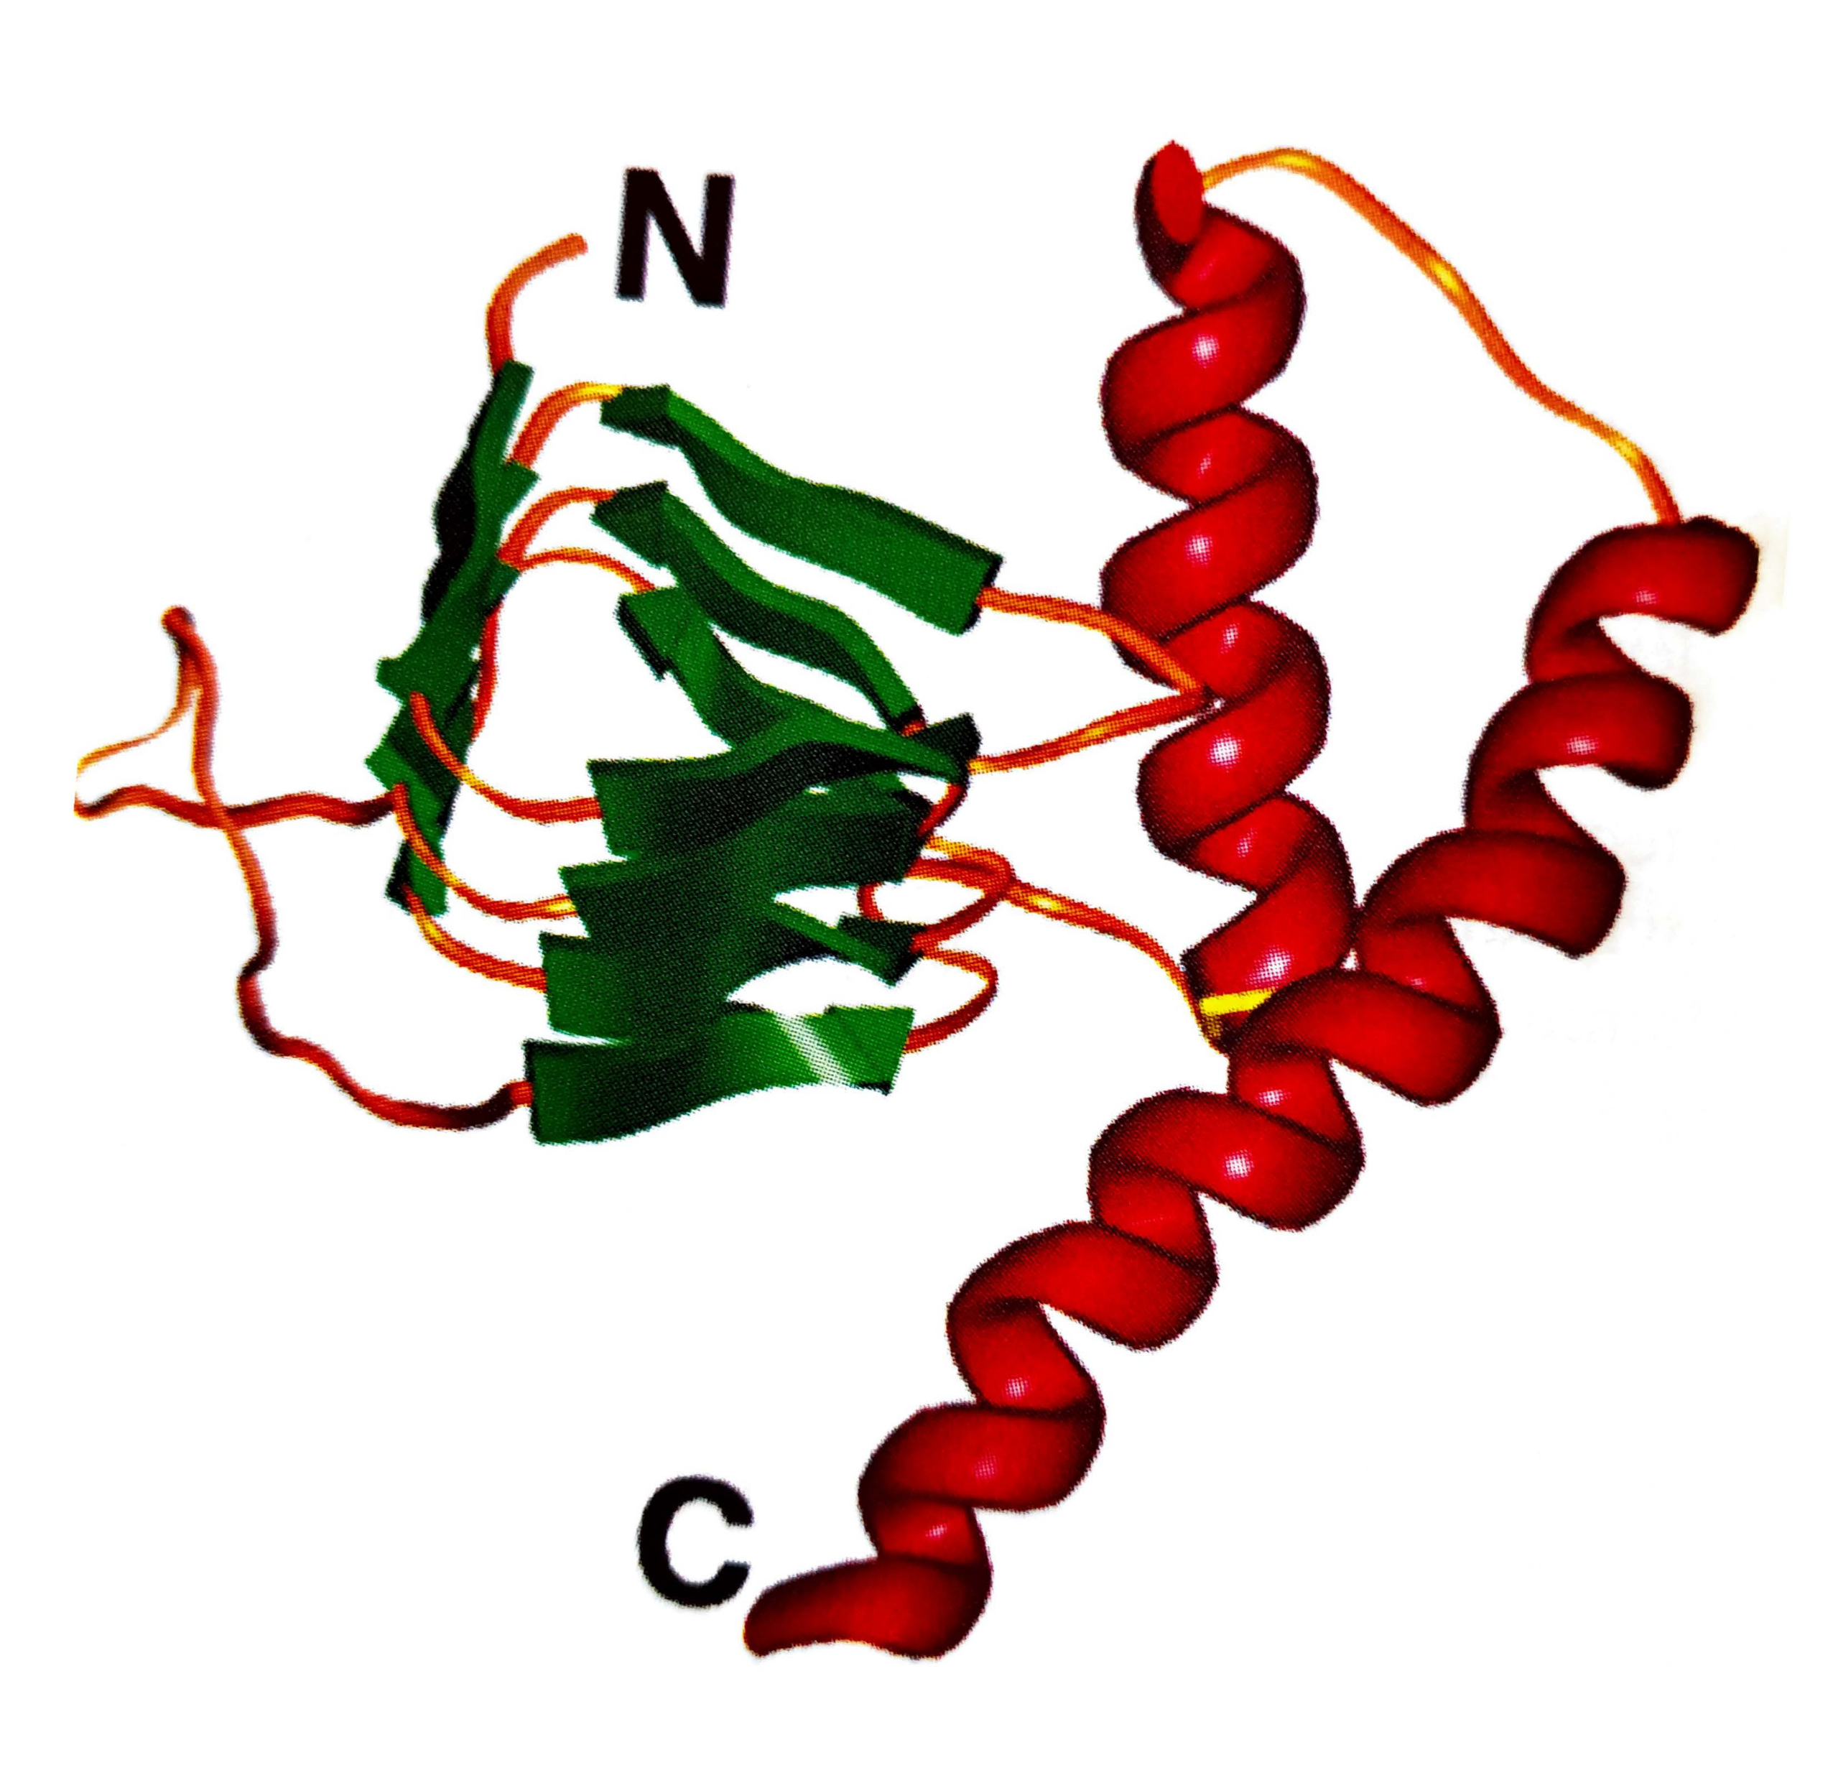
La maladie de la « vache folle »
Conformation « repliée » : cerveau sain
Conformation « allongée » : cerveau malade

Slide 12
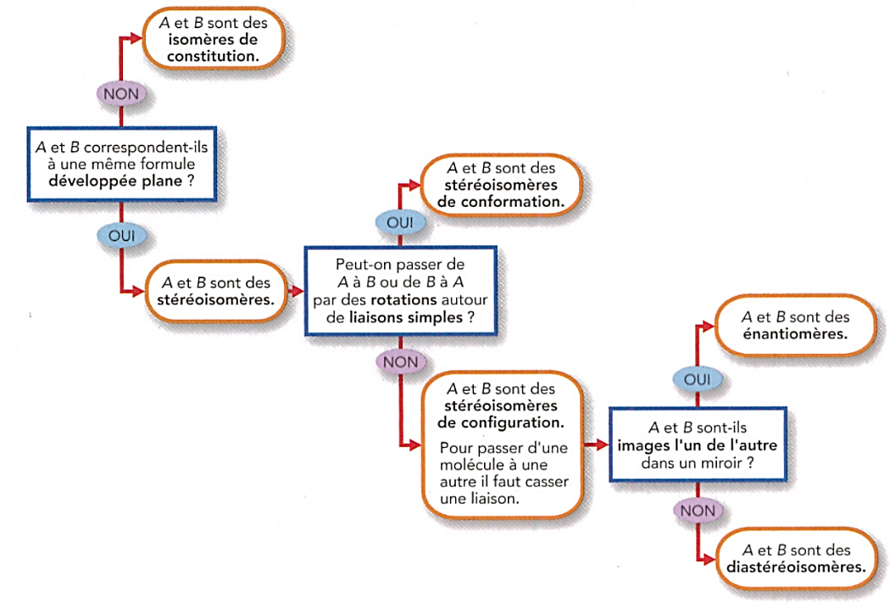
Relations d’isomérie

Slide 13
Merci

